Slide 1
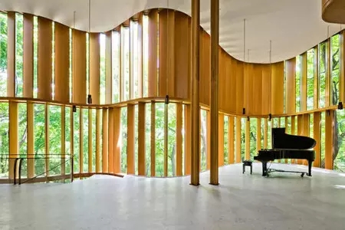


CONTENTS
6.1
6.2
6.3
6.4
向量代数
平面和直线的方程
曲面和曲线的方程
本章回顾

Slide 2
6.3.1 旋转面、柱面和二次曲面
6.3.2 空间曲线
6.3
曲面和曲线的方程
PART

Slide 3
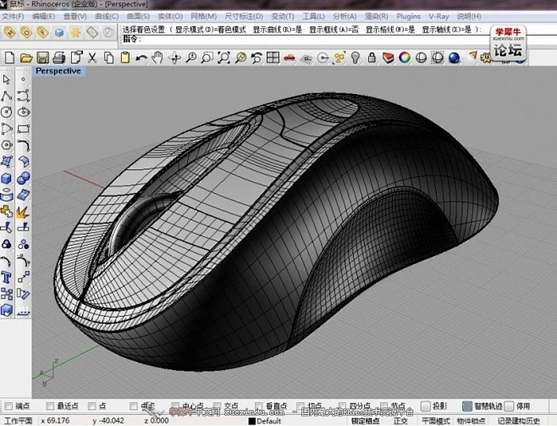
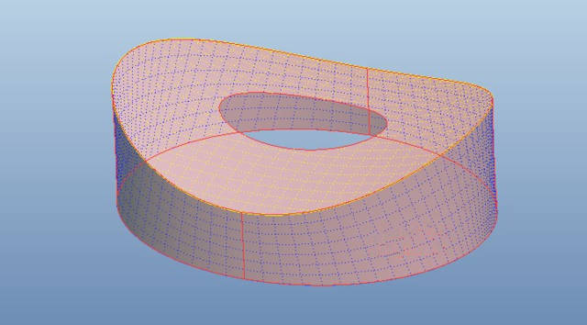
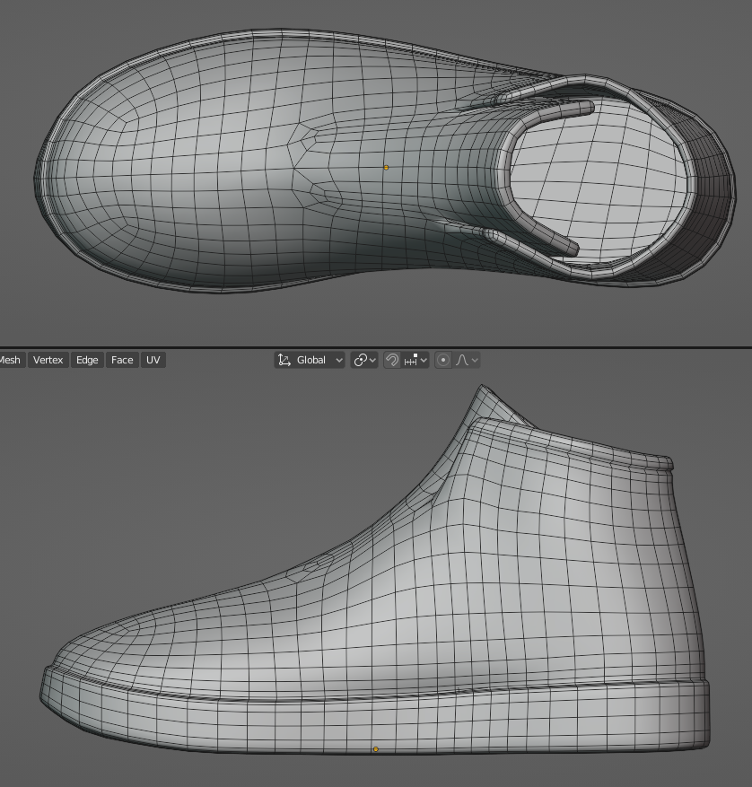
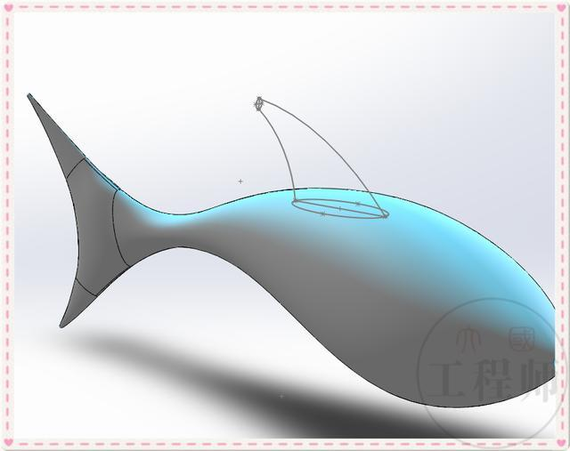
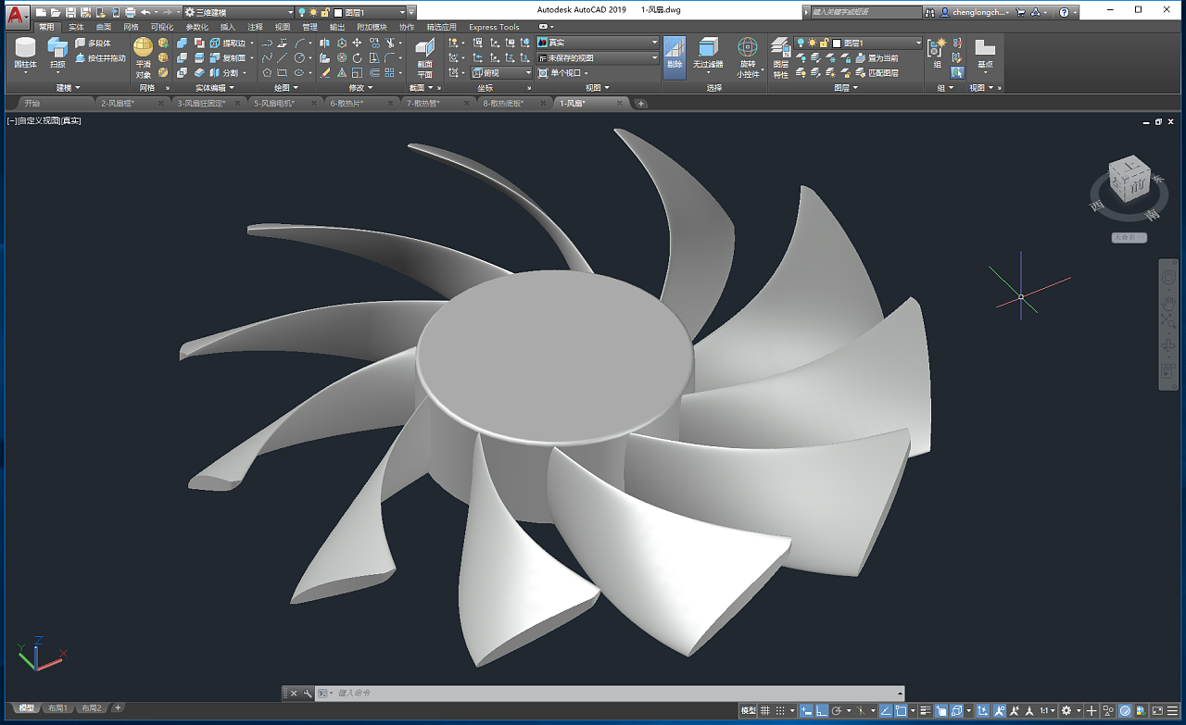
6.3.1 旋转面、柱面和二次曲面
6.3.2 空间曲线
曲面和曲线在我们生活中无处不在

Slide 4
6.3.1 旋转面、柱面和二次曲面
6.3.2 空间曲线
6.3.1 旋转面、柱面和二次曲面
教学要求：
一．理解曲面方程的概念，知道常用二次曲面的方程及其图形。
二．会求球面、母线平行于坐标轴的柱面方程及以坐标轴为旋转轴的旋转曲面方程。

Slide 5
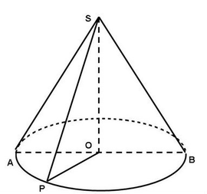
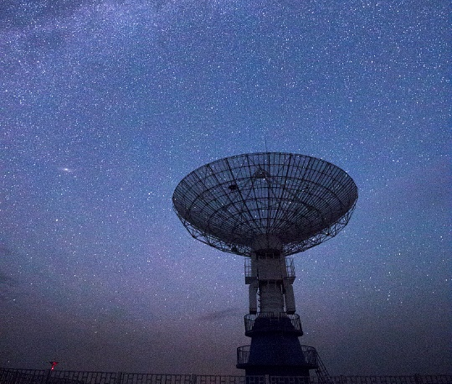
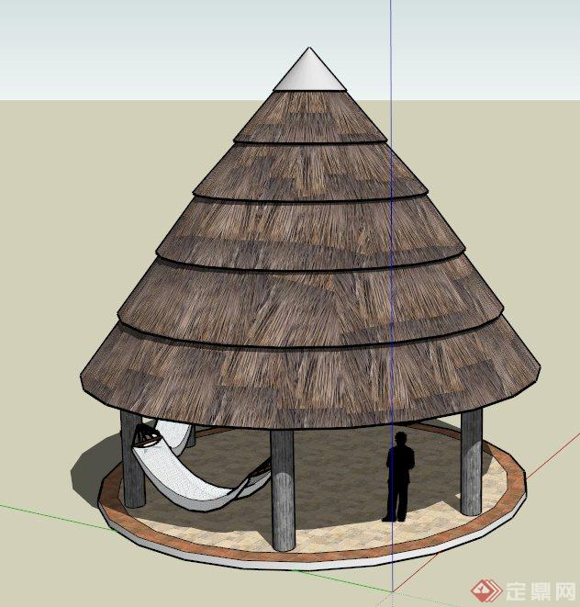
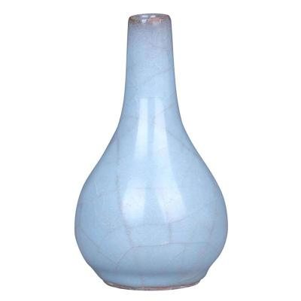
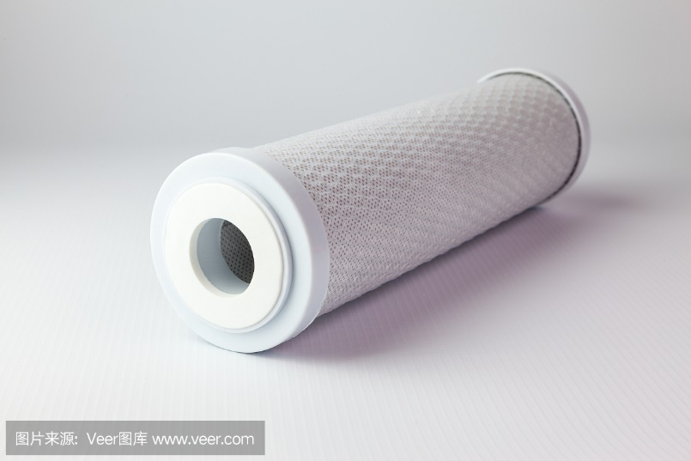
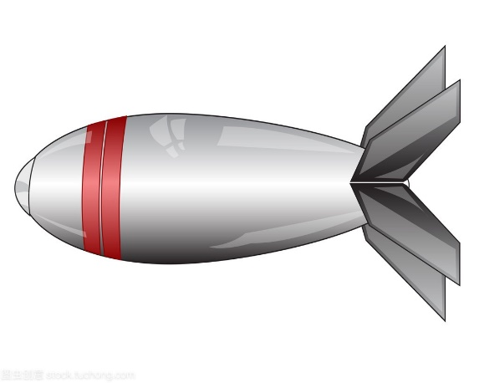
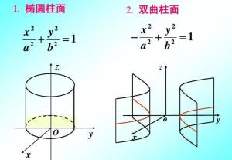
6.3.1 旋转面、柱面和二次曲面
6.3.2 空间曲线
旋转面、柱面和二次曲面在我们生活中无处不在

Slide 6

6.3.1 旋转面、柱面和二次曲面
6.3.2 空间曲线
一. 曲面和方程的基本问题
定义.
如果曲面 Σ 与方程 F( x, y, z ) = 0 有下述关系:
(1) 曲面 Σ 上的任意点的坐标都满足此方程;
(2) 不在曲面 Σ 上的点的坐标不满足此方程,
则 F( x, y, z ) = 0 叫做曲面 Σ 的方程,
曲面 Σ 叫做方程 F( x, y, z ) = 0 的图形.
两个基本问题 :
(1) 已知一曲面作为点的几何轨迹时,
求曲面方程.
(2) 已知方程时 ,
研究它所表示的几何形状
( 必要时需作图 ).

Slide 7
一. 曲面和方程的基本问题
6.3.1 旋转面、柱面和二次曲面
6.3.2 空间曲线
求方程的例：
到定点
距离为 R 的动点轨迹是怎样的？
解：设轨迹上动点为
依题意
即
故所求方程为
即将讨论的旋转面、柱面属于“由图形探方程”

Slide 8
一. 曲面和方程的基本问题
6.3.1 旋转面、柱面和二次曲面
6.3.2 空间曲线
求图形的例：
方程
表示怎样
的曲面？
解：配方得
此方程表示:
球心为
半径为
的球面.
一般情形的说明:
如下形式的三元二次方程 ( A≠ 0 )
其图形（若有）可能是
一个球面
, 或一个点
即将讨论的二次曲面属于“由方程探图形”

Slide 9
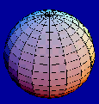
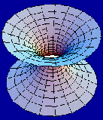
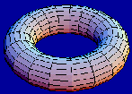
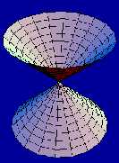
6.3.1 旋转面、柱面和二次曲面
6.3.2 空间曲线
二．旋转面
定义：
平面上曲线L 绕直线l 旋转一周的轨迹所形成
的曲面为旋转面
l : 对称轴, L：母线（子午线）
z
y
x

Slide 10
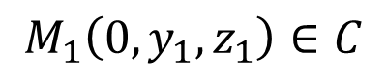
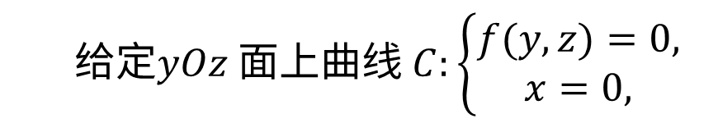
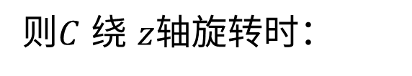
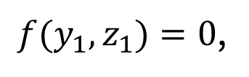
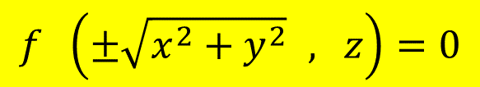
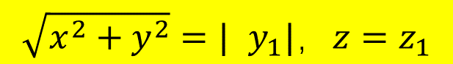
二．旋转面
6.3.1 旋转面、柱面和二次曲面
6.3.2 空间曲线
建立yOz面上曲线C 绕 z 轴旋转所成曲面的方程:
给定$yOz$ 面上曲线 $C:\left\{\begin{matrix}f(y,z)=0, \\ x=0,\end{matrix}\right.$
$$M_{1}\left(0,y_{1},z_{1}\right)∈C$$
则$C$ 绕 $z$轴旋转时：
$f(y_{1},z_{1})=0$,
该点转到
则有
$$\sqrt{x^{2}+y^{2}}=| y_{1}|，z=z_{1}$$
故旋转曲面的方程为:
$$f \left(±\sqrt{x^{2}+y^{2}} , z\right)=0$$

Slide 11
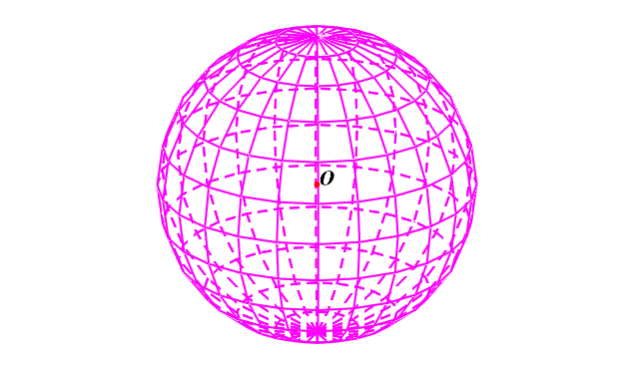
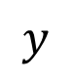
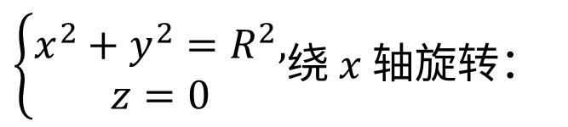
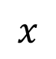
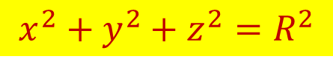
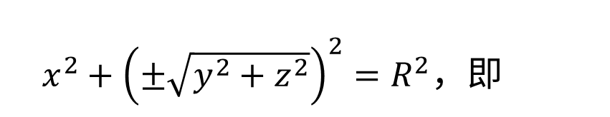
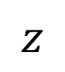
二．旋转面
6.3.1 旋转面、柱面和二次曲面
6.3.2 空间曲线
例如球：
$\left\{\begin{matrix}x^{2}+y^{2}=R^{2}, \\ z=0\end{matrix}\right.$绕 $x$轴旋转：
$$z$$
$x^{2}+{\left(±\sqrt{y^{2}+z^{2}}\right)}^{2}=R^{2}$，即
$$y$$
$$x$$
$$x^{2}+y^{2}+z^{2}=R^{2}$$

Slide 12
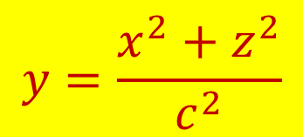
二．旋转面
6.3.1 旋转面、柱面和二次曲面
6.3.2 空间曲线
思考：
当曲线 C 绕 y 轴旋转时，方程如何？
$$y=\frac{x^{2}+z^{2}}{c^{2}}$$
答案：
例如：

Slide 13
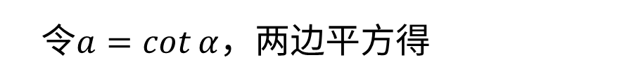
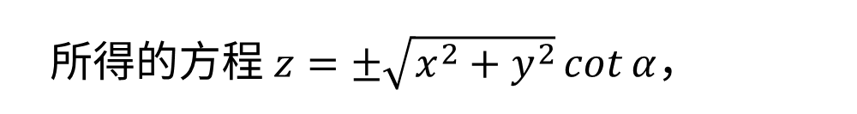
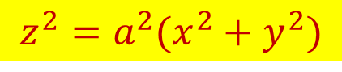
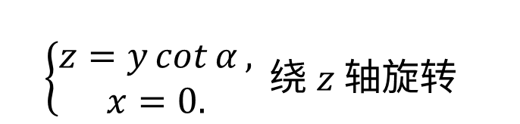
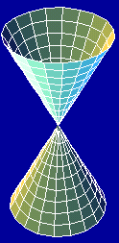
二．旋转面
6.3.1 旋转面、柱面和二次曲面
6.3.2 空间曲线
的圆锥面方程.
例1. 试建立顶点在原点, 旋转轴为z 轴, 半顶角为
解: 在yOz面上直线 L 的方程为
$\left\{\begin{matrix}z=y\cot{α}, \\ x=0.\end{matrix}\right.$ 绕 $z$ 轴旋转
所得的方程 $z=±\sqrt{x^{2}+y^{2}}\cot{α}$，
令$a=\cot{α}$，两边平方得
$$z^{2}=a^{2}(x^{2}+y^{2})$$
注：确定旋转面的要素是旋转轴和母线.

Slide 14
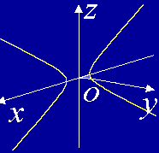
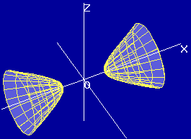
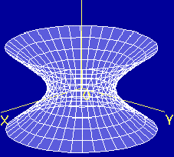
二．旋转面
6.3.1 旋转面、柱面和二次曲面
6.3.2 空间曲线
例2. 求坐标面 xOz 上的双曲线
分别绕 x
轴和 z 轴旋转一周所生成的旋转曲面方程.
解: 绕 x 轴旋转
所成曲面方程为
绕 z 轴旋转
所成曲面方程为
双叶
这两种曲面都叫做旋转双曲面.
单叶
注：双曲面方程的4项中有两项（一项）带负号的为双叶（单叶）

Slide 15
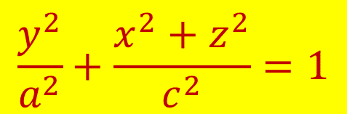
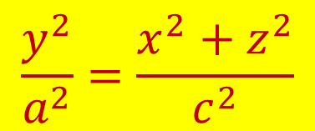
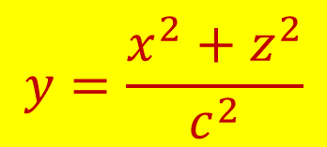
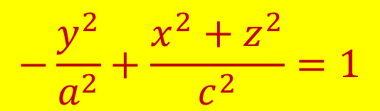

二．旋转面
6.3.1 旋转面、柱面和二次曲面
6.3.2 空间曲线
小结：已经见过的四类旋转面：
$$\frac{y^{2}}{a^{2}}+\frac{x^{2}+z^{2}}{c^{2}}=1$$
旋转椭球面，
$$\frac{y^{2}}{a^{2}}−\frac{x^{2}+z^{2}}{c^{2}}=1$$
旋转双曲面（双叶）
$$−\frac{y^{2}}{a^{2}}+\frac{x^{2}+z^{2}}{c^{2}}=1$$
旋转双曲面（单叶）
$$y=\frac{x^{2}+z^{2}}{c^{2}}$$
旋转抛物面
$$\frac{y^{2}}{a^{2}}=\frac{x^{2}+z^{2}}{c^{2}}$$
圆锥面

Slide 16
6.3.1 旋转面、柱面和二次曲面
6.3.2 空间曲线
三．柱面
定义：
C是空间曲线, l是过C上点P的直线, P 沿C
移动时与原方向始终平行的直线l的轨迹为柱面.
C : 准线
l
C
P
l ：母线

Slide 17
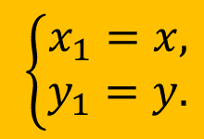
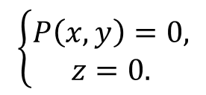
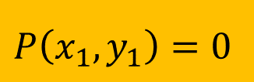
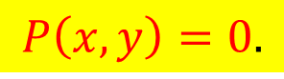
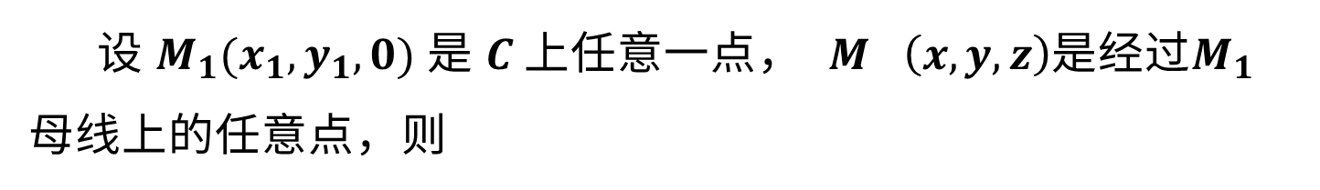
三．柱面
6.3.1 旋转面、柱面和二次曲面
6.3.2 空间曲线
$$\left\{\begin{matrix}P\left(x,y\right)=0, \\ z=0.\end{matrix}\right.$$
建立yOz面上准线C ： 母线平行于 z 轴的柱面方程:
设 $M_{1}(x_{1},y_{1},0)$ 是 $C$上任意一点， ${ M}_{}\left(x,y,z\right)$是经过$M_{1}$
母线上的任意点，则
$$P\left(x_{1},y_{1}\right)=0$$
$\left\{\begin{matrix}x_{1}=x, \\ y_{1}=y.\end{matrix}\right.$
因此柱面方程是
$$P\left(x,y\right)=0.$$

Slide 18
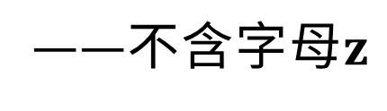
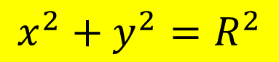
三．柱面
6.3.1 旋转面、柱面和二次曲面
6.3.2 空间曲线
例如圆柱面：
$$x^{2}+y^{2}=R^{2}$$
——不含字母$z$

Slide 19


三．柱面
6.3.1 旋转面、柱面和二次曲面
6.3.2 空间曲线
例如抛物柱面：
$y^{2}=2​​x$
母线平行于$z$轴，准线为$\left\{\begin{matrix}y^{2}=2​​x, \\ z=0\end{matrix}\right.$

Slide 20





三．柱面
6.3.1 旋转面、柱面和二次曲面
6.3.2 空间曲线
例如平面（永远是柱面）：
$x−y=0$
$x=0$
$y=0$
$\frac{x}{2}+\frac{y}{3}=1$
可以看作母线平行于 $z$ 轴的柱面

Slide 21



三．柱面
6.3.1 旋转面、柱面和二次曲面
6.3.2 空间曲线
一般情形,在三维空间：
1)
柱面,
母线
平行于 z 轴;
准线 xOy 面上的曲线 l_{1.}
2)
柱面,
母线
平行于 x 轴;
准线 yOz 面上的曲线 l_{2.}
3)
柱面,
母线
平行于 y 轴;
准线 xOz 面上的曲线 l_{3.}

Slide 22














三．柱面
6.3.1 旋转面、柱面和二次曲面
6.3.2 空间曲线
经验：旋转面和柱面的联系和区别
$$z$$
旋转面：
柱面：
准线 $C$：$\left\{\begin{matrix}f\left(x,y\right)=0, \\ z=0.\end{matrix}\right.$
母线 $C:\left\{\begin{matrix}f(y,z)=0, \\ x=0,\end{matrix}\right.$
$$M_{1}\left(0,y_{1},z_{1}\right)∈C$$
$$M_{1}(0,y_{1},z_{1})$$
$M_{1}(x_{1},y_{1},0)$ $∈$ $C$
$$M(x,y,z)$$
$$O$$
第一等式：
$f(y_{1},z_{1})=0$,
$f(x_{1},y_{1})=0$,
第一等式：
第二等式：
$$z=z_{1}, \sqrt{x^{2}+y^{2}}=| y_{1}|$$
$\left\{\begin{matrix}x_{1}=x, \\ y_{1}=y.\end{matrix}\right.$
第二等式：
代换
旋转曲面方程:
$$f\left(±\sqrt{x^{2}+y^{2}} ,z\right)=0$$
$$f\left(x,y\right)=0.$$
柱面方程是

Slide 23





6.3.1 旋转面、柱面和二次曲面
6.3.2 空间曲线
四.二次曲面
二次曲面的实例很多，
例如圆锥形路障，椭球形的鸡蛋，双曲面形的广州塔，马鞍面形的薯片或屋顶……
因为力学和美学而生

Slide 24

四.二次曲面
6.3.1 旋转面、柱面和二次曲面
6.3.2 空间曲线
1. 二次曲面的定义
由三元二次方程
$$a_{11}x^{2}+a_{22}y^{2}+a_{33}z^{2}+2a_{12}xy+2a_{23}yz+2a_{31}zx$$
$$+b_{1}x+b_{2}y+b_{3}z+c=0$$
所表示的曲面称为二次曲面．
二次曲面形状的基本类型有9种:
锥面、椭球面、抛物面（2种）、双曲面（2种）、
二次柱面（3种）．

Slide 25

四.二次曲面
6.3.1 旋转面、柱面和二次曲面
6.3.2 空间曲线
2. 了解二次曲面形状的常用方法
（1）截痕法
用坐标面和平行于坐标面的平面与曲面相截，考察其交线
（即截痕）的形状，然后加以综合，了解曲面的全貌.
（2）伸缩变形法
将空间曲面$C:F\left(x,y,z\right)=0$沿（比如）$y$轴方向伸缩$λ$倍而得到空间曲面$C′$,则$C′$的方程为： $F\left(x,\frac{y}{λ},z\right)=0$.

Slide 26


四.二次曲面
6.3.1 旋转面、柱面和二次曲面
6.3.2 空间曲线
3. 二次曲面分类介绍
（1）椭圆锥面
$$\frac{x^{2}}{a^{2}}+\frac{y^{2}}{b^{2}}−\frac{z^{2}}{c^{2}}=0 (a, b,c >0)$$

Slide 27









四.二次曲面
6.3.1 旋转面、柱面和二次曲面
6.3.2 空间曲线
$$\frac{x^{2}}{a^{2}}+\frac{y^{2}}{b^{2}}−\frac{z^{2}}{c^{2}}=0 (a, b,c >0)$$
1） $截痕法$
令
$$z=z_{1}$$
$$\left\{\begin{matrix}\frac{x^{2}}{{(az_{1})}^{2}}+\frac{y^{2}}{{(bz_{1})}^{2}}=1 \\ z=z_{1}\end{matrix}\right.$$
截痕为
2）$伸缩法$
$x↔\frac{x}{a},$ $y↔\frac{y}{b}$
在圆锥
$$z^{2} =c^{2}\left(x^{2}+y^{2}\right)$$
$$z^{2} =c^{2}\left(\frac{x^{2}}{a^{2}}+\frac{y^{2}}{b^{2}}\right)$$
变形为

Slide 28








四.二次曲面
6.3.1 旋转面、柱面和二次曲面
6.3.2 空间曲线
（2）椭球面
$$\frac{x^{2}}{a^{2}}+\frac{y^{2}}{b^{2}}+\frac{z^{2}}{c^{2}}=1$$
当$a=b=c$ 时，椭球面成为球面
$$x^{2}+y^{2}+z^{2}=a^{2}$$
$与$坐标面的交线为椭圆：
$$\left\{\begin{matrix}\frac{x^{2}}{a^{2}}+\frac{y^{2}}{b^{2}}=1 \\ z=0\end{matrix}\right.$$
$$\left\{\begin{matrix}\frac{y^{2}}{b^{2}}+\frac{z^{2}}{c^{2}}=1 \\ x=0\end{matrix}\right.$$
$$\left\{\begin{matrix}\frac{x^{2}}{a^{2}}+\frac{z^{2}}{c^{2}}=1 \\ y=0\end{matrix}\right.$$

Slide 29











四.二次曲面
6.3.1 旋转面、柱面和二次曲面
6.3.2 空间曲线
$$\frac{x^{2}}{a^{2}}+\frac{y^{2}}{b^{2}}+\frac{z^{2}}{c^{2}}=1$$
1） $截痕法$
令
$$z=z_{1}\left(\left|z_{1}\right|<c\right)$$
$$\left\{\begin{matrix}\frac{x^{2}}{\frac{a^{2}}{c^{2}}(c^{2}−{z_{1}}^{2})}+\frac{y^{2}}{\frac{a^{2}}{c^{2}}(c^{2}−{z_{1}}^{2})}=1 \\ z=z_{1}\end{matrix}\right.$$
截痕为
2） $伸缩法$
在球面
沿 $y轴放大\frac{b}{a}$倍，成为旋转椭球面
$$x^{2}+y^{2}+z^{2}=a^{2}$$
$$x^{2}+{\left(\frac{ay}{b}\right)}^{2}+z^{2}=a^{2}$$
，再沿 $z轴放大\frac{c}{a}$倍，成为
$$x^{2}+{\left(\frac{ay}{b}\right)}^{2}+{\left(\frac{az}{c}\right)}^{2}=a^{2}$$

Slide 30






四.二次曲面
6.3.1 旋转面、柱面和二次曲面
6.3.2 空间曲线
z
（3）双曲面
1)单叶双曲面
o
y
$$\frac{x^{2}}{a^{2}}+\frac{y^{2}}{b^{2}}−\frac{z^{2}}{c^{2}}=1$$
x
2) 双叶双曲面
$$−\frac{x^{2}}{a^{2}}−\frac{y^{2}}{b^{2}}+\frac{z^{2}}{c^{2}}=1$$
$$\left\{ \begin{matrix}μ\left(\frac{x}{a}+\frac{z}{c}\right)=λ\left(1+\frac{y}{b}\right), \\ λ\left(\frac{x}{a}−\frac{z}{c}\right)=μ\left(1−\frac{y}{b}\right).\end{matrix}\right.$$
$$\frac{x^{2}}{a^{2}}−\frac{z^{2}}{c^{2}}=1−\frac{y^{2}}{b^{2}}$$

Slide 31






6.3.1 旋转面、柱面和二次曲面
6.3.2 空间曲线
例3
指出下列二次曲面的名称，并画出其草图.
（1）$16x^{2}−9y^{2}−9z^{2}=−25$；（2）$16x^{2}−9y^{2}−9z^{2}=25$；
（3）$16x^{2}−9y^{2}−9z^{2}=0$； （4）$16x−9y^{2}−9z^{2}=0$
（1） $−\frac{x^{2}}{{\left(\frac{5}{4}\right)}^{2}}+\frac{y^{2}}{{\left(\frac{5}{3}\right)}^{2}}+\frac{z^{2}}{{\left(\frac{5}{3}\right)}^{2}}=1$ ，
z
y
解：
带有一个负项，
x
（2）$\frac{x^{2}}{{\left(\frac{5}{4}\right)}^{2}}−\frac{y^{2}}{{\left(\frac{5}{3}\right)}^{2}}−\frac{z^{2}}{{\left(\frac{5}{3}\right)}^{2}}=1$，
O
z
带有两个负项，
y
（3）$x^{2}=\frac{9}{16}\left(y^{2}+z^{2}\right)$ ，
O
z
x
没有一次项和常数项，
（4）$x=\frac{9}{16}\left(y^{2}+z^{2}\right)$ ，
y
出现一次项和平方和。
z
O
x
注：名称要素：
①线：椭圆，双曲线、抛物线；②面：旋转面、柱面、锥面.
y
O
x

Slide 32
6.3.1 旋转面、柱面和二次曲面
6.3.2 空间曲线
练习6. 3.1
1. 指出下列方程的图形:
方 程
平面解析几何中
空间解析几何中
平行于 y 轴的直线
平行于 yOz 面的平面
圆心在(0, 0)
以 z 轴为中心轴的
圆柱面
半径为 3 的圆
斜率为1的直线
平行于 z 轴的平面
答案：

Slide 33
6.3.1 旋转面、柱面和二次曲面
6.3.2 空间曲线
2．曲线
绕 z 轴旋转形成的
曲面为
答案：
3.通过曲线
母线垂直于xOy 平面
的柱面方程为
答案：
4.下列方程在空间解析几何中表示什么样的图形？
答案：
（1）双叶双曲面
（2）椭圆抛物面
（3）向下的锥面

Slide 34
6.3.1 旋转面、柱面和二次曲面
6.3.2 空间曲线
6.3.2 空间曲线
教学要求：
一．知道空间曲线的参数方程和一般方程。
二．掌握空间曲线在坐标面上的投影。

Slide 35



6.3.1 旋转面、柱面和二次曲面
6.3.2 空间曲线
空间曲线在我们生活中无处不在
开普勒是如何证明太阳系中行星轨道都是同一个平面上椭圆？
螺丝钉上的螺纹做成什么样，才能使工作效果最佳？
齿轮的边缘做成怎样的形状才能使它们咬合得最好？
是三角形、抛物线？还是别的什么……

Slide 36
6.3.1 旋转面、柱面和二次曲面
6.3.2 空间曲线
一．空间曲线的方程
1.空间曲线的一般方程
空间曲线可视为两曲面的交线,
其一般方程为方程组
例如椭圆：
C
表示圆柱面与平面的交线 C.

Slide 37


一．空间曲线的方程
6.3.1 旋转面、柱面和二次曲面
6.3.2 空间曲线
例如维维安尼曲线：
表示上半球面与圆柱面的交线C.
Viviani,意大利
1622-1703

Slide 38




一．空间曲线的方程
6.3.1 旋转面、柱面和二次曲面
6.3.2 空间曲线
经验：两个曲面相交，交线的表示不是唯一的
$$\left\{\begin{matrix}\begin{matrix}x^{2}+y^{2}+z^{2}=1, \\ \begin{aligned}& \\ &x^{2}+y^{2}+z^{2}−2z=0\end{aligned},\end{matrix} \\ \begin{matrix}x^{2}+y^{2}=\frac{3}{4} \\ z=\frac{1}{2}\end{matrix}\end{matrix}\right.$$
$$x^{2}+y^{2}+{\left(z−R\right)}^{2}=R^{2}$$
四选二！
$$x^{2}+y^{2}+z^{2}=R^{2}$$

Slide 39

一．空间曲线的方程
6.3.1 旋转面、柱面和二次曲面
6.3.2 空间曲线
2.空间曲线的参数方程
将曲线C上的动点坐标 x, y, z 表示成参数 t 的函数:
称为空间曲线的参数方程.
例如圆柱螺旋线：
上升高度
, 称为螺距 .

Slide 40
一．空间曲线的方程
6.3.1 旋转面、柱面和二次曲面
6.3.2 空间曲线
例4. 将下列曲线化为参数方程表示:
解: (1)
根据圆方程引入参数 ,
得所求为
(2) 圆方程为
故
注：尽量从圆等已知参数方程的“柱面”展开。

Slide 41
6.3.1 旋转面、柱面和二次曲面
6.3.2 空间曲线
二.空间曲线在坐标面上的投影
设空间曲线 C 的一般方程为
消去 z 得投影柱面
则C 在xOy 面上的投影曲线 C´为
消去 x 得C 在yOz 面上的投影曲线方程
消去 y 得C 在zOx 面上的投影曲线方程

Slide 42
二.空间曲线在坐标面上的投影
6.3.1 旋转面、柱面和二次曲面
6.3.2 空间曲线
例如圆的投影：
在xOy 面上的投影曲线方程为

Slide 43

二.空间曲线在坐标面上的投影
6.3.1 旋转面、柱面和二次曲面
6.3.2 空间曲线
例5. 求曲线 在坐标面上的投影.
解:
（1）消去变量 z 后得
在 面上的投影为
（2）因为曲线在平面 上，
所以在 面上的投影为线段；
在 面上的投影也为线段.
注：投影是一条曲线，故需用经过此线的两个面表示。

Slide 44

二.空间曲线在坐标面上的投影
6.3.1 旋转面、柱面和二次曲面
6.3.2 空间曲线
例6. 求抛物面 与平面
的截线在三个坐标面上的投影曲线方程.
请先尝试做一下这个题。
解:
截线方程为
注：关键是消去一个字母，求出投影柱面。

Slide 45




二.空间曲线在坐标面上的投影
6.3.1 旋转面、柱面和二次曲面
6.3.2 空间曲线
例7.
求上半球面
和锥面
所围的立体在三个坐标面上的投影区域的表达式:
解：
即 $\left\{\begin{matrix}x^{2}+y^{2}=1, \\ z=\sqrt{3}.\end{matrix}\right.$
交线
在 xOy 面上的投影是圆盘
在$yOz$平面和$zOx$平面上的投影分别是
$$\left\{\begin{matrix}x=0, \\ \sqrt{3}\left|y\right|≤z≤\sqrt{4−y^{2}}\end{matrix}\right.$$
$$\left\{\begin{matrix}y=0, \\ \sqrt{3}\left|x\right|≤z≤\sqrt{4−x^{2}}.\end{matrix}\right.$$
和
注：“实心体”的投影是平面区域，应用不等式表示；
要用直觉帮助理解：想象“最大投影范围”。

Slide 46




二.空间曲线在坐标面上的投影
6.3.1 旋转面、柱面和二次曲面
6.3.2 空间曲线
感受一下：
空间立体或曲面在坐标面上的投影
半球与圆锥所围立体
双曲面

Slide 47
6.3.1 旋转面、柱面和二次曲面
6.3.2 空间曲线
*三．用向量函数表示曲线和曲面(建议指导自学）
M ⋅
l
直线和平面的参数方程及其向量表示：
直线和平面的参数方程及其向量表示：
M₀ ⋅
B
A
C
O
螺线和线段的向量表示：

Slide 48


*三．用向量函数表示曲线和曲面
6.3.1 旋转面、柱面和二次曲面
6.3.2 空间曲线
圆柱和球面的向量表示：
（$θ,z$为参数）
（$θ,φ$为参数）
z
z
φ
M
y
y
θ
x
θ
x
曲线曲面的向量函数的一般形式：
曲线：
曲面：

Slide 49

*三．用向量函数表示曲线和曲面
6.3.1 旋转面、柱面和二次曲面
6.3.2 空间曲线
一元向量函数的一般表示：
直线和平面的参数方程及其向量表示：
向量函数的极限：
例如，设 ，则

Slide 50
6.3.1 旋转面、柱面和二次曲面
6.3.2 空间曲线
练习6.3.2
1.球面
与平面
的交线在xOy面上的
投影方程是
答案：
2. 画出下列曲线的草图.
(1)
(2)
(3)
(4)
答案：

Slide 51
6.3.1 旋转面、柱面和二次曲面
6.3.2 空间曲线
(1)
(2)
(4)
(3)
有特殊点M(-1,-4,0)
有特殊点M(0,3,0)
有特殊点M(1,2,0)

Slide 52






6.3.1 旋转面、柱面和二次曲面
6.3.2 空间曲线
流连忘返

Slide 53
同学再见！

